Slide 1
영속성 관리 엔티티 조회/등록/수정/삭제

Slide 2
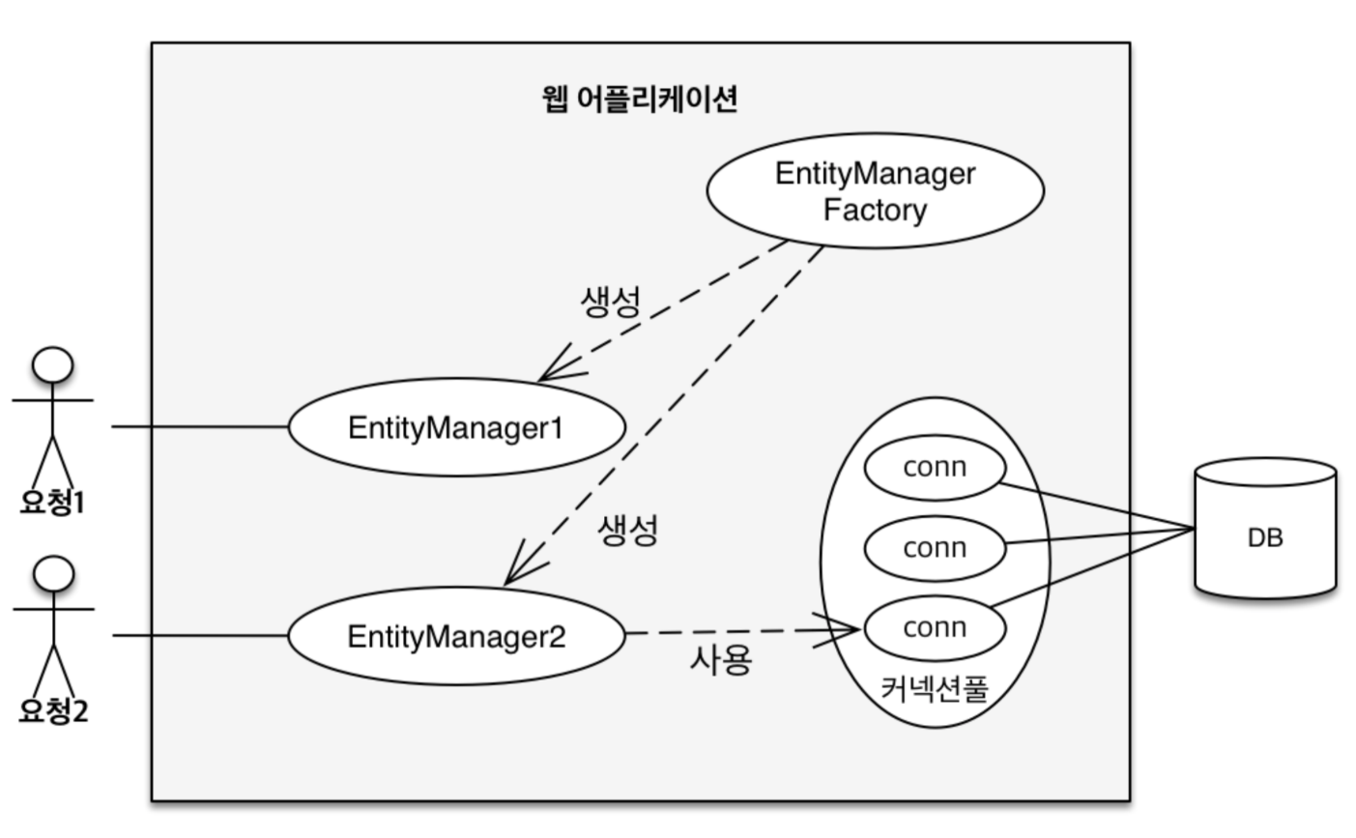
엔티티 메니저 팩토리와 엔티티 매니저
공장 만들기, 많은 비용이 필요
엔티티 매니저 생성, 비용 발생 거의 없음
EntityManagerFactory emf = Persistence.createEntityManagerFactory("jpabook");
커넥션풀도 함께 생성
EntityManager em = emf.createEntityManager();
엔티티 매니저는 여러 스레드가 동시에 접근하면
동시성 문제가 발생 → 스레드 간 공유 불가
(entity manager is not thread-safe)
→em.close()중요
?
실제 사용 시점에 커넥션을 얻음 ➔ 트랜잭션 시작 시점

Slide 3
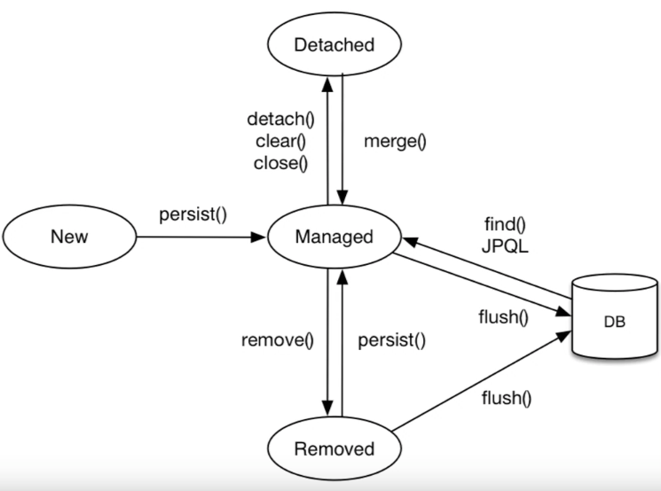
영속성 컨텍스트(Persistence Context)
영속성 컨텍스트: 엔티티의 생명주기(life cycle)를 관리하는 저장소
persist() → 엔티티를 영속성 컨텍스트에 저장하는 메소드
엔티티 매니저를 생성할 때 자동 생성
엔티티의 생명주기
비영속(new/transient):영속성 컨텍스트와 전혀 관계 없는 상태
영속(managed): 영속성 컨텍스트에 저장된 상태
준영속(detached): 영속성 컨텍스트에 저장되었다 분리된 상태
삭제(remove): 삭제된 상태
엔티티의 생명주기

Slide 4
엔티티의 생명주기
비영속: em.persist() 호출 전
영속: 영속성 컨테스트에 의해 관리되는 상태
영속 컨텍스트(entityManager)
Member member = new Member();
member.setId("member1");
member.setUsername("member1");
member.setAge(20);
member
(비영속 상태)
영속 컨텍스트(entityManager)
member
(영속 상태)
em.persist(member);

Slide 5
엔티티의 생명주기
준영속
영속 상태였다 영속성 컨테스트에 분리된 상태
삭제
엔티티를 영속성 컨텍스트와 데이터베이스에서 삭제
em.detach(member)
em.remove(member)

Slide 6
영속성 컨텍스트의 특징
영속성 컨텍스트와 식별자 값
영속성 컨텍스트는 엔티티를 식별자 값(@Id로 테이블의 기본 키와 매핑한 값)으로 구분
영속 상태의 엔티티는 반드시 식별자 값이 있어야 함(없으면 예외 발생)
영속성 컨텍스트와 데이터베이스 저장
트랜잭션을 커밋하는 순간 영속성 컨텍스트에 새로 저장된 엔티티를 데이터베이스에 반영 → 플러시(flush) 라 부름
영속성 컨텍스트의 장점(1차 캐시를 사용하면 얻는 이점)
동일성 보장
트랜잭션을 지원하는 쓰기 지연
변경 감지
지연 로딩

Slide 7
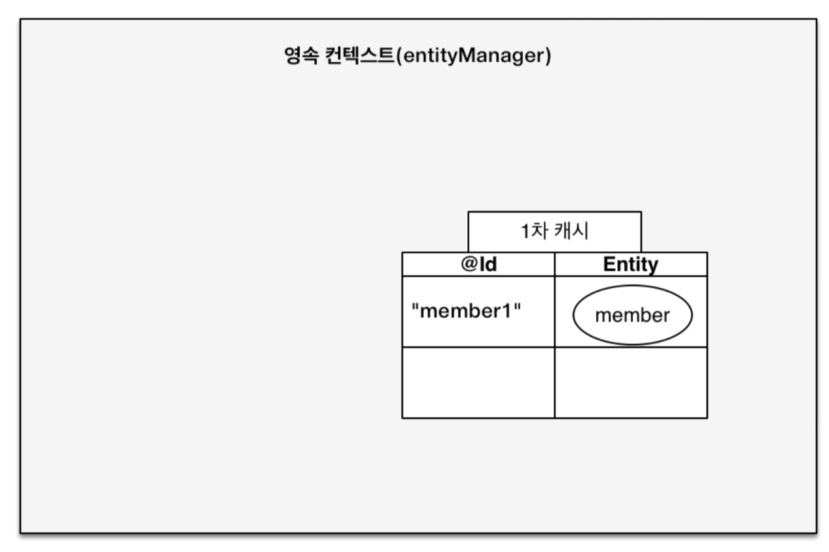
엔티티 조회
CREATE TABLE MEMBER(
ID VARCHAR(255) NOT NULL,
NAME VARCHAR(255),
AGE INT,
PRIMARY KEY (ID)
)
캐시
1차 캐시: 영속성 컨텍스트는 내부에 캐시를 가짐
영속 상태의 엔티티를 저장
Map자료형에 키는 @Id로 매핑한 식별자, 값은 엔티티 인스턴스로 저장
em.persist(member)
→ 아직 DB에 저장된 것은 아님
Member member = new Member(); member.setId("member1"); member.setUsername("kim"); member.setAge(20); System.out.println("=============before==========="); System.out.println(em.contains(member)); em.persist(member); System.out.println(em.contains(member)); System.out.println("=============after=============");

Slide 8
엔티티 조회
find()
엔티티 클래스 타입
PK
public <T> T find(Class<T> entityClass, Object primaryKey);
find(엔티티)
있다
캐시에 있나?
없다
DB에
해당 PK를 가진 레코드가 있나?
인스턴스 반환
DB에 SELECT요청
없다
null
캐시에 저장
있다

Slide 9
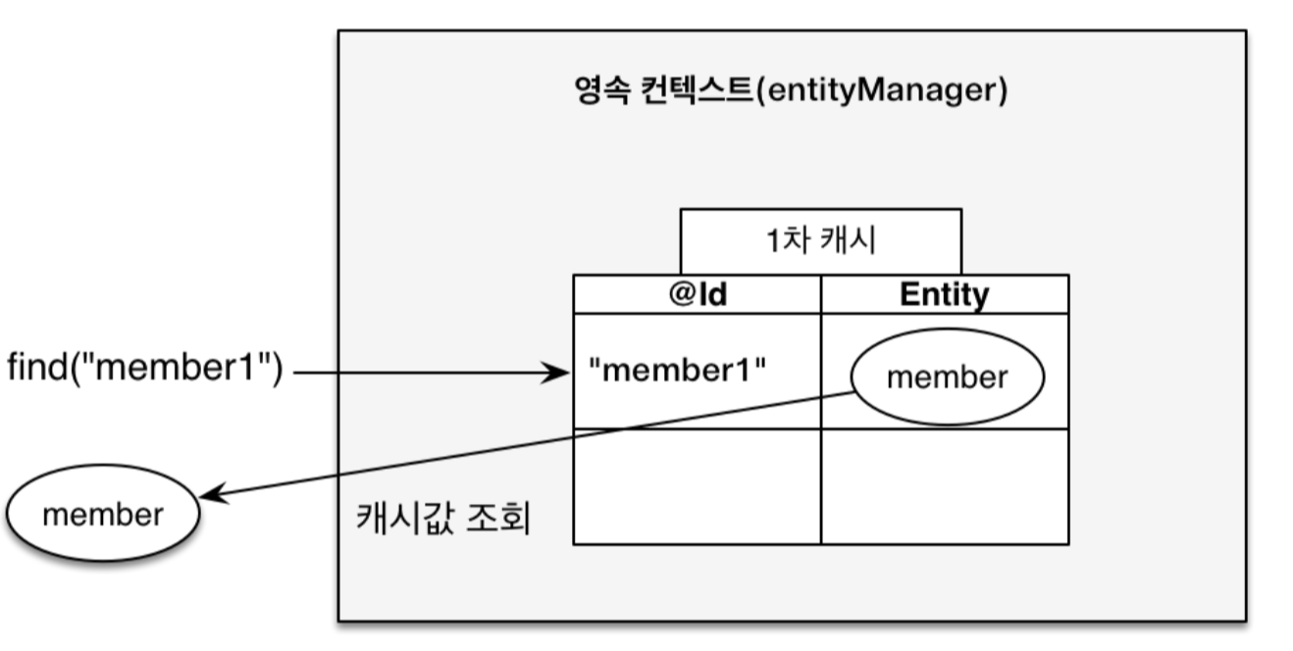
엔티티 조회
1차 캐시에서 조회(캐시에 있을 경우)

Slide 10
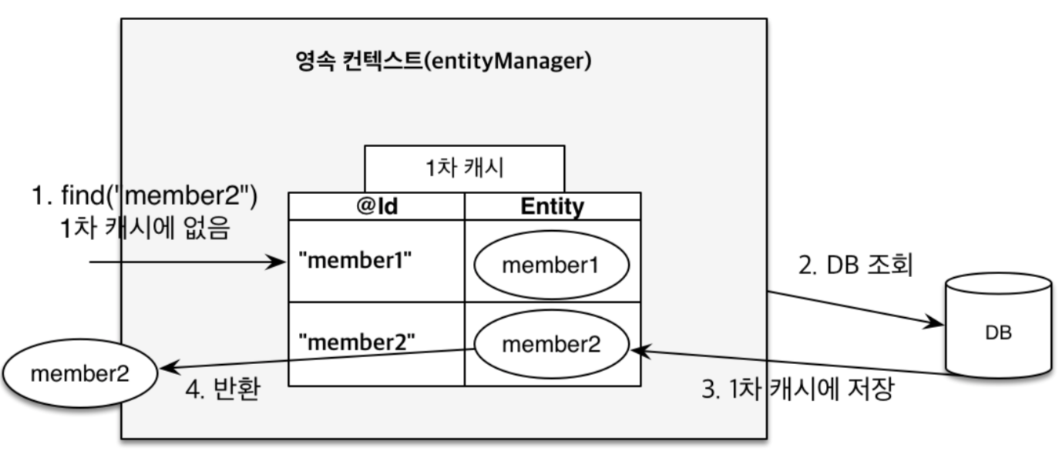
엔티티 조회
데이터베이스에서 조회(캐시에 없을 경우)
영속상태

Slide 11
엔티티 조회
1차 캐시에서 조회 VS 데이터베이스 조회
select 쿼리가 한 번만 나감
참고) "id1"인 회원을 저장하기 위한 sql 문은 error가 발생.
Member member = new Member(); member.setId("member1"); member.setUsername("member1"); member.setAge(20); System.out.println("=============before==========="); System.out.println(em.contains(member)); em.persist(member); System.out.println(em.contains(member)); System.out.println("=============after============="); Member findMember1 = em.find(Member.class, "member1"); Member findMember2 = em.find(Member.class, "member2");

Slide 12
엔티티 조회
영속 엔티티의 동일성 보장
동일성: 실제 인스턴스가 같다 (==비교가 참이 경우)
동등성: 실제 인스턴스는 다를 수 있지만 인스턴스가 가지고 있는 값이 같다. 자바에서는 동등성 비교를 위해 equals() 메소드를 구현해야 한다
JPA는 1차 캐시를 통해 반복 가능한 읽기(REPEATABLE READ) 등급의 트랜잭션 격리 수준을 데이터베이스가 아닌 애플리케이션 차원에서 제공한다는 장점을 가짐
데이터베이스 관점에서는 인스턴스 개념이나 주소가 중요한 것이 아니라, 객체가 포함하는 데이터 자체가 같은지 같지 않은지가 중요
Member a = em.find(Member.class, "member1"); Member b = em.find(Member.class, "member1"); System.out.println("(a==b) = " + (a==b));
Member a = new Member("id3","kim",20); Member b = new Member("id3","kim",20); System.out.println("(a==b) = " + a.equals(b));
- member클래스의 equals와 hashCode를 오버라이딩해야
equals가 정확하게 동작합니다.

Slide 13
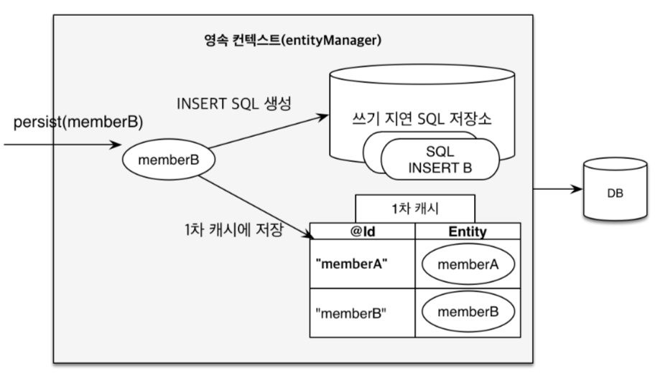
엔티티 등록
트랜잭션을 지원하는 쓰기 지연(transactional write-behind)
커밋 직전까지 데이터베이스에 엔티티를 저장하지 않고 내부 쿼리 저장소에 SQL을 모아 둠
(등록, 수정, 삭제 쿼리)

Slide 14
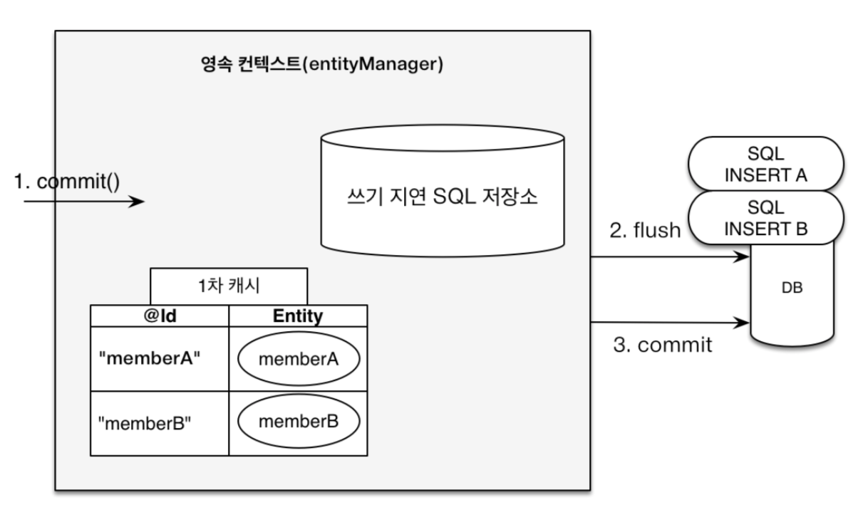
엔티티 등록
트랜잭션을 지원하는 쓰기 지연(transactional write-behind)
commit직전에만 데이터베이스 SQL을 전달하면 됨
commit전에는 아무 의미 없음
최적화를 이해하는 데 중요한 개념

Slide 15
Transactional write-behind
Hibernate tries to defer the Persistence Context flushing up until the last possible moment
Advantages
Reducing lock contention
Reducing lock holding time → throughput ↑
Batching
JDBC batching optimization: Batching improves performance by grouping multiple DML
cf. addBatch()
Read-your-own-writes consistency
synchronization in application level
guarantee application-level repeatable reads

Slide 16
엔티티 수정
수정 예시
tx.begin(); Member findMember = em.find(Member.class, "member1"); System.out.println("em.contains(findMember) = " + em.contains(findMember)); findMember.setAge(50); tx.commit();
Hibernate:
update
MEMBER
set
age=?,
NAME=?
where
ID=?
update 메소드가 필요 없나?

Slide 17
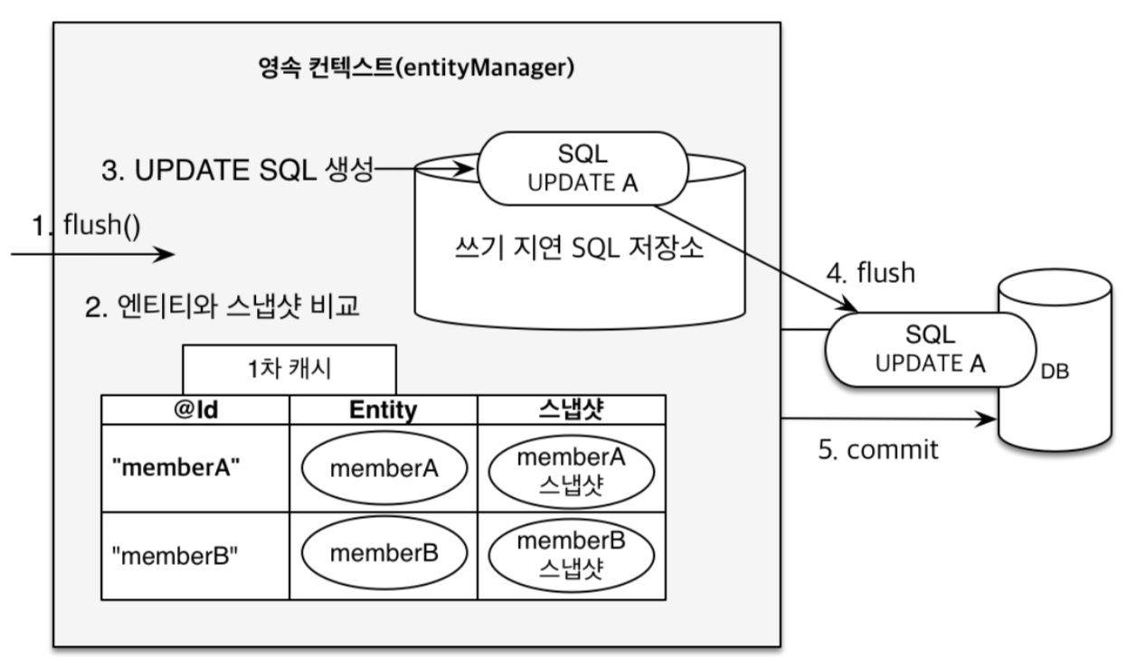
엔티티 수정
변경 감지(Dirty Checking)
JPA는 em.update()와 같은 update 메소드가 존재X(비즈니스 로직에만 집중할 수 있게 됨)
스냅샷 → 엔티티를 영속성 컨텍스트에 보관할 때, 최초 상태를 복사해서 저장
1. 트랜잭션을 커밋하면 엔티티 매니저 내부에서 먼저 플러시(flush())가 호출
2. 엔티티와 스냅샷을 비교해서 변경된 엔티티를 탐색
3. 변경된 엔티티가 있으면 수정 쿼리를 생성해서
→ 쓰기 지연 SQL 저장소에 전달
4. 쓰기 지연 저장소의 SQL을 데이터베이스에 전달
5. 데이터베이스 트랜잭션 커밋
변경 감지는 영속 상태의 엔티티에만 적용

Slide 18
엔티티 수정
엔티티의 모든 필드 업데이트 전략
수정된 필드뿐만 아니라 변경이 없는 필드도 update문에 포함
장점
수정 쿼리가 항상 같음(바인딩되는 데이터는 다름) → 애플리케이션 로딩 시점에 수정 쿼리를 미리 생성 → 재사용 가능
데이터베이스에 동일한 쿼리를 보내면 데이터베이스는 이전에 한 번 파싱된 쿼리를 재사용 할 수 있음
단점
데이터베이스에 보내는 데이터 전송량 증가
필드가 많을 경우 오히려 느려짐
해결책 → 수정된 데이터만 UPDATE SQL에 포함 가능
@Entity
@org.hibernate.annotations.DynamicUpdate
@Table(name="MEMBER")
수정된 데이터만 사용해서
동적으로 UPDATE SQL을 생성

Slide 19
엔티티 삭제
조회 → 삭제
바로 삭제되는 것은 아님
쓰기 지연 SQL 저장소에 등록 → 커밋에서 플러시를 호출하면 실제 데이터베이스에 삭제 쿼리 전달
em.remove(member1) 호출 시 영속성 컨텍스트에서 제거
Member member1 = em.find(Member.class, "member1");
em.remove(member1);

Slide 20
플러시
플러시(flush()): 영속성 컨텍스트의 변경 내용을 데이터베이스에 반영
모든 엔티티를 스냅샷과 비교해서 수정된 엔티티 탐색→수정 쿼리를 작성하여 쓰기 지연 SQL 저장소에 등록 → 쓰기 지연 SQL 저장소의 쿼리를 데이터베이스에 전송
영속성 컨텍스트 플러시 방법
1) 트랜잭션 커밋 시 플러시가 자동 호출
2) em.flush() 직접 호출(테스트용 이외에는 거의 사용하지 않음)
3) JPQL 쿼리 실행 시 플러시가 자동 호출
em.persist(memberA);
em.persist(memberB);
em.persist(memberC);
//중간에 JPQL 실행
TypedQuery<Member> query = em.createQuery("SELECT m FROM Member m",Member.class);
List<Member> members=query.getResultList();

Slide 21
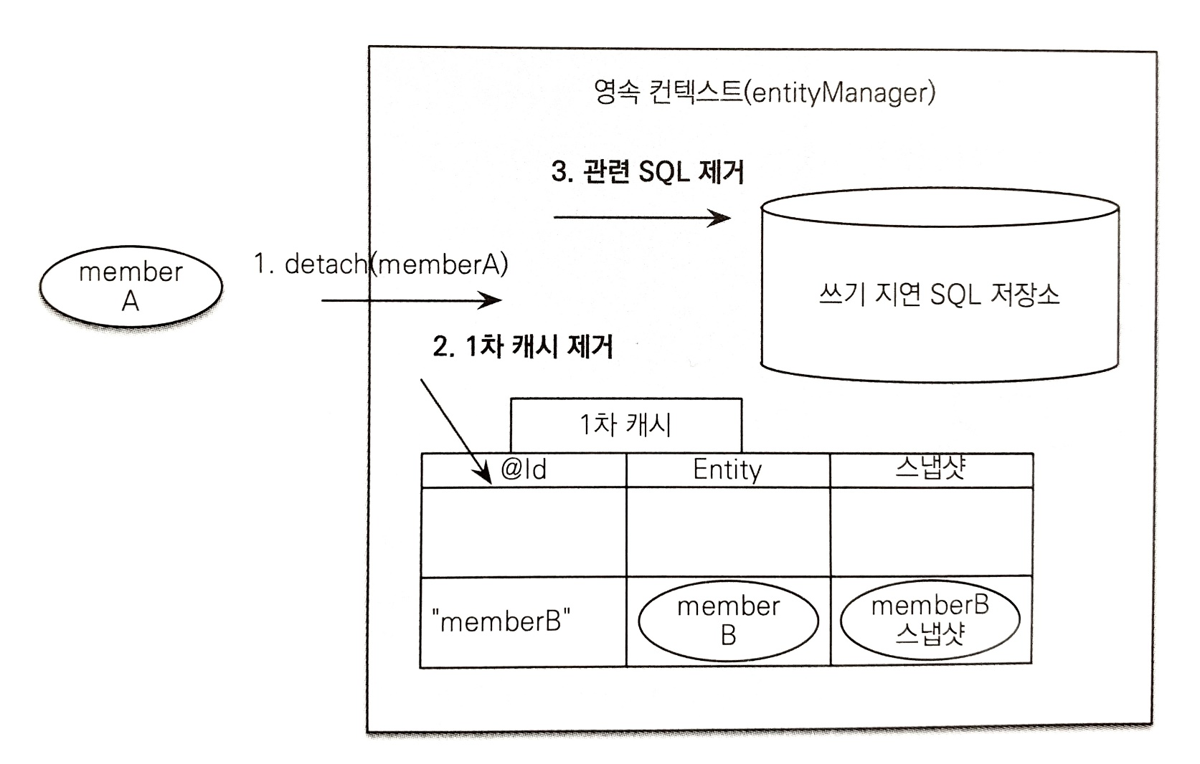
준영속
준영속(detached)
영속성 컨텍스트에서 분리
더 이상 관리되지 않음
준영속 상태를 만드는 방법
em.detach(entity): 특정 엔티티만 준영속 상태로 전환
em.clear(): 영속성 컨텍스트 초기화
em.close(): 영속성 컨텍스트 종료

Slide 22
준영속
Clear
Close
영속성 컨텍스트(persistence context)
영속성 컨텍스트(persistence context)
쓰기 지연
SQL 저장소
1차 캐시
@Id | Entity | 스냅샷
memberA
memberA
memberB
memberB

Slide 23
준영속
병합: merge()
준영속(비영속) 상태의 엔티티를 다시 영속 상태로 변경
Member mergeMember = em.merge(member);
일반적으로 데이터베이스에 존재하는 식별자로 새로운 엔티티 인스턴스를 생성해도 준영속으로 간주함(변경감지와 병합 파트에서 다시 설명)

Slide 24
메인 메소드 수정
준영속 병합
merge 메소드는 준영속 상태의 엔티티를 받아서 그 정보로 새로운 영속 상태의 엔티티를 반환
public class JpaMain { static EntityManagerFactory emf = Persistence.createEntityManagerFactory("jpabook"); public static void main(String[] args) { EntityManager em = emf.createEntityManager(); EntityTransaction tx = em.getTransaction(); try{ tx.begin(); Member member = createMember("memberA", "회원1"); member.setUsername("회원명변경"); mergeMember(member); tx.commit(); }catch (Exception e){ e.printStackTrace(); tx.rollback(); }finally { em.close(); } emf.close(); }

Slide 25
클래스 안에 두 개의 메소드 정의
static Member createMember(String id, String username){ EntityManager em = emf.createEntityManager(); EntityTransaction tx = em.getTransaction(); Member member = new Member(); try{ tx.begin(); member.setId(id); member.setUsername(username); em.persist(member); tx.commit(); }catch (Exception e){ e.printStackTrace(); tx.rollback(); }finally { em.close(); } return member; }

Slide 26
클래스 안에 두 개의 메소드 정의
static void mergeMember(Member member){ EntityManager em = emf.createEntityManager(); EntityTransaction tx = em.getTransaction(); try{ tx.begin(); Member mergeMember = em.merge(member); //준영속 상태 System.out.println("merge = " + member.getUsername()); //영속 상태 System.out.println("merge = " + mergeMember.getUsername()); System.out.println("em.contains(member) = " + em.contains(member)); System.out.println("em.contains(mergeMember) = " + em.contains(mergeMember)); tx.commit(); }catch (Exception e){ e.printStackTrace(); tx.rollback(); }finally { em.close(); } }
예제에서
member가
영속성 컨텍스트에
들어가는 것이 아님

Slide 27
코드 설명
member 엔티티는 createMember() 메소드의 영속성 컨텍스트에서 영속 상태였다가 영속성 컨텍스트가 종료되면서 준영속 상태가 됨. 이 때, 데이터베이스에 INSERT쿼리가 전달. createMember() 메소드는 준영속 상태의 member 엔티티를 반환
main() 메소드에서 member.setUsername("회원명변경")을 호출해서 회원 이름을 변경했지만, 준영속 상태인 member 엔티티는 영속성 컨텍스트에서 관리되지 않으므로 수정 사항을 데이터베이스에 반영할 수 없음
준영속 상태의 엔티티를 수정하려면 준영속 상태를 다시 영속 상태로 변경해야 함. 이 때 병합(merge)을 사용. mergeMember()메소드의 em.merge(member)를 호출 → 1차 캐시에서 엔티티 찾음 → 없다면 DB 조회 → DB에서 조회한 회원의 이름은 "회원1" 이지만 이를 최신 정보("회원명변경")를 갱신한 후 새로운 인스턴스를 영속성 컨텍스트에 등록 → merge 메소드는 새롭게 등록된 인스턴스(엔티티) 반환
추가적인 엔티티 작업을 원한다면 member가 아닌 영속성 컨텍스트에서 관리되는 mergeMember를 이용

Slide 28
정리
엔티티 매니저는 엔티티 매니저 팩토리에서 생성
엔티티 매니저 내부에 영속성 컨텍스트도 함께 만들어짐
영속성 컨텍스트 기능: 1차 캐시, 동일성 보장, 트랜잭션을 지원하는 쓰기 지연, 변경 감지, 지연 로딩
플러시 시점: 영속성 컨텍스트에 저장된 엔티티가 데이터베이스에 반영되는 시점(일반적으로 커밋시점)
엔티티의 라이프 사이클: 비영속, 영속, 준영속, 삭제
병합은 준영속, 비영속을 신경쓰지 않음(아래 예제가 가능)
Member member = new Member();
Member newMember= em.merge(member);

